Slide 1


Репрезентация города в почтовой переписке:
корпусное исследование
Куликова Валентина Александровна
кандидат филологических наук, доцент,
Национальный исследовательский университет «Высшая школа экономики» (Нижний Новгород)
Доклад подготовлен в ходе проведения исследования (проект № 24-00-004 «Динамика коммуникативных практик в почтовой переписке (на материале корпуса «Пишу тебе»)») в рамках Программы «Научный фонд Национального исследовательского университета «Высшая школа экономики» (НИУ ВШЭ)»

Slide 2
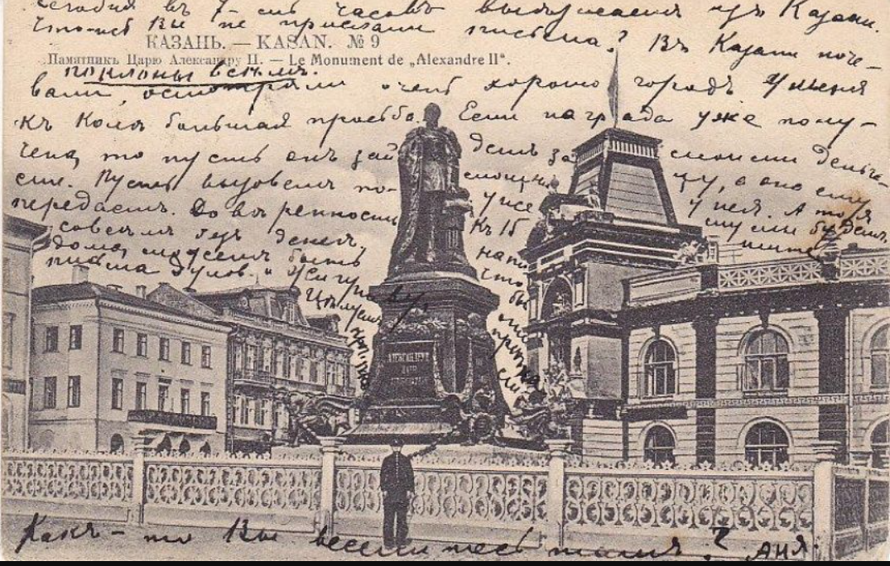

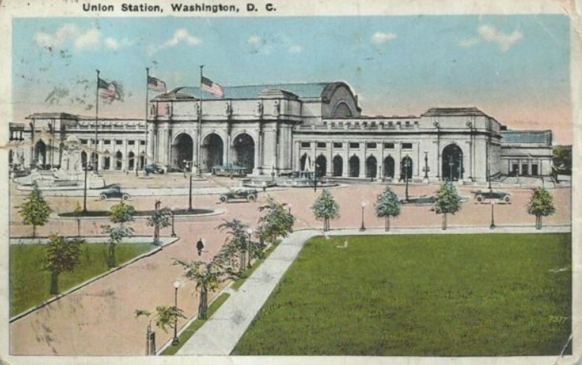
Материал исследования
Корпус почтовых открыток «Пишу тебе»
46 732 оцифрованные и расшифрованные почтовые открытки
Открытки с 1881 по 2023 гг.
Выборка по запросу «город*»: дореволюционный период – 566 контекстов, советский период – 293 контекста, постсоветский период – 74 контекста

Slide 3

Теоретико-методологическая база
01
Корпусный анализ с помощью инструментов AntConc: контекстуальный анализ конкордансных списков, анализ частотности, анализ коллокатов и N-грамм
02
Концептуальный анализ: моделирование фрейм-структуры ГОРОД в почтовой переписке различных периодов
Теоретическая база: теория фреймов (М. Минский, И. Гофман, Е.С. Кубрякова), фреймовая семантика (Н.Н. Болдырев), корпусный подход к анализу фреймов (Измаилян Д.Б., М.А. Самкова, О.А. Солопова, Г.Р. Валиева, М.Б. Ворошилова )

Slide 4

Фрейм ГОРОД
Погода, природа
Занятия
Оценка
Пространственная организация
Социально-экономические
условия
История

Slide 5
Пространственная организация города. Слот «внутренняя организация пространства»
«Концентрическая» модель – центр и периферия: была на днях в Пятигорске. Город очень большой, самый центр города не особенно понравился, а на окраине его очень хорошо (дореволюц.); Город, по первому впечатлению, хороший. Центр выглядит совсем культурно - а больше я нигде не был (советск.); Сейчас еду в аэропорт Новосибирска. Успели осмотреть по пути центр города и обноружили несколько неплохих граффити и памятник деловой женщине (постсовет.); С огромным удовольствием заскочила бы в один магазинчик на краю города (постсовет.)
Сужение значения в дореволюционных и советских открытках - город = центр: Гера! Не пропадай, выходи в город хотя бы по большим праздникам (советск.)

Slide 6
Пространственная организация города. Слот «внутренняя организация пространства»
«Линейная» модель – город как пространство между двумя точками: Вот куда забросила меня судьба. Город находится на [нрзб] между двумя дивной красоты озерами (дореволюц.); Тянется из одного конца города ко другому и смело имеет 6 верст длины (дореволюц.); живет в общежитии, Саша получил однокомнатную, но на другом конце города (постсовет.)
«Точечная» модель – отдельные локации и объекты города, достопримечательности: Теперь я занимаюсь; немного познакомился с городом: видел зимний дворец, вокзал и т. п. (дореволюц.);Мы приехали в Москву это очень большой и красивый город видели мы кремль, пушку, колокол (дореволюц.); Анечка! Исторический музей в каждом городе - это основной музей. Его надо посетить обязательно (советск.); Это самый большой и красивый кинотеатр города. Еще в нашем городе есть кинотеатры: Великан, Мир, Арс, Спартак, Победа (постсоветск.)

Slide 7
Пространственная организация города. Слот «пространство, окружающее город»
Город и природные окрестности: пишу Вам из города Асхабада, куда попасть было моей мечтой. Город стоит у подошвы Ферюзинских гор (дореволюц.); Расположился в городе Тбилиси, здесь пока буду жить и работать, город находится среди гор (советск.)
Город и загород:
Сложность сообщения: Сообщение с городом очень скверно - дорога слишком пыльна (дореволюц.); в ближайший городок ехать верхом холодно (дореволюц.);
Загородный отдых: На первомай и День победы ездили тесным коллективом за город на пикник (советск.); Почему не пишешь? У нас время хлещет. Летом выезжаем за город на лодке, осенью за грибами, скоро зима, надо готовить (советск.)

Slide 8
Пространственная организация + Оценочное восприятие города
Размер: Хорошо уехать в большой город, постоянно какие-нибудь празднества (дореволюц); тебе привет из [нрзб] города Лондон, где уже второй день. Город действительно грандиозен - тысячи автомобилей движутся по улицам (дореволюц); завтра 25 приезжаю 11.45 со скорым в Москву в Киеве тепло [нрзб] город большой и красивый (советск); Я Мосинька проехала уже Харков город очень большой, белый потому что все дома побелены (советск); Я живу в маленьком городе на Чешской границе (постсовет.); Посылаем вам привет прямиком из маленького городка Кальпе на юг от Барселоны (постсовет.)

Slide 9
Оценочное восприятие города
Слот «Общая оценка»: Пошли осматривать Казань. Городок ничего себе, трамваи ужасны (дореволюц); Утром приехал в Гослар - Прелестный Городишко! (советск); Милая Катенька, пишу тебе из чудесного города Минска (постсовет.)
Слот « Эстетическая оценка»: Приехала сюда вчера вечером с подругою, сегодня едем обратно. Город довольно красивый (дореволюц); Дюсельдорф не город, а мечта, до того он красив (советск); в 2021-м году меня покорил город Калининград. Это безумно красивый город (постсовет.)
В т.ч. оценка чистоты: Замечательный город по живописности и чистоте (дореволюц); Город небольшой, но чистый и красивый (дореволюц);

Slide 10
Оценочное восприятие города
Слот « Интеллектуальная оценка»: Сейчас разгуливаю по Пскову. Город – интересный (дореволюц); остановитесь в городе где скучно не будет (дореволюц); В городе веселья теперь тоже не много (советск); здесь скука непроходимая. Город похож на большую деревню, интересного ничего нет (советск); Интересный город у вас, я побывал в музее ОАО «ГАЗ» (постсовет);
Слот « Сенсорная оценка»: очень хорошо и город хороший шумный (дореволюц); Из нашего батальона не вырвешься. В Мерве нет ничего страшного. Городок тихий (дореволюц); Наверное у вас там хорошо вдали от шумного города живете как на даче (советск); Видимо лето отвоевывает свои последние победы. В городе так душно, что все ходят как мокрые курицы (советск);

Slide 11
Оценочное восприятие города
Коммуникативные стратегии репрезентации оценки:
Амбивалентная оценка в конструкциях с противопоставлением: Город не особенно чист, но за то обширен (дореволюц); Я переживала как в Устюге, город скверный, но меня устраивает, очень удобно (дореволюц); Город чудный красивый, но дорогой чорствый, холодный (дореволюц);
Относительная оценка в конструкциях с сопоставлением: Керчь город хороший гораздо лучше Феодосии (дореволюц); Париж куда хуже Берлина. Это старый город со всеми недостатками Варшавы и Москвы (дореволюц); Казань город хороший много лучше Курска но уступает Харькову (дореволюц); Киев конечно чудесный город но для жизни требует больше чем Харьков (советск.)

Slide 12
Социально-экономические условия в городе
Слот «Экономическая ситуация, торговля»: Гамбург оказался громадным чрезвычайно красивым городом с необыкновенно развитой торговлей (дореволюц.); Феодосия городок не дорогой. За обед 15 рб. (дореволюц); погода очень теплая, да еще торгуют в городе все возможными винами, от 2 руб до 10 руб (советск.)

Slide 13
Социально-экономические условия в городе
Слот «социально-экономические проблемы»
Экономические проблемы: В городе, извините за выражение, хлеба нет (дореволюц.); Говорят, что у нас лучше, чем в городе, но люди стоят целыми днями: авось что-нибудь привезут (советск.)
Социально неблагополучные группы городских жителей: есть бедная часть города, которая напоминает наши маленькие города, где живет бедный народ - преимущественно китайцы (дореволюц.)
Эпидемиологическая ситуация: Таня тоже нездорова, у нас уже давно грипп в городе, хотя и теплая зима (советск.); Девочки учатся хорошо, пока не болеют, хотя в городе ходит сильный грипп (советск.); Сейчас дружно болеем гриппом — по городу эпидемия (постсоветск.)

Slide 14
Природа, погодные условия
Слот «Погодные условия»: город красивый, только холодно (дореволюц.); Прибыли в Киев! Поезд был скверный. Сегодня знакомимся с городом. Чудная погода (советск.); едем в Альпы с друзьями на лыжах кататься. А в городе льет дождь каждый день (постсовет.)
Слот « Природа в городе»: Привыкла к новому городу [нрзб] пока довелось [нрзб] здесь хорошо. Город весь в зелени и нравится [нрзб] (дореволюц.); Расположился в городе Тбилиси … природа богатая (советск.)
Слот « экология» в условиях индустриализации: Целый лес труб окружает город, который весь прокопчен от дыма. Еду завтра в Йорк (дореволюц.); Город производит впечатление большого фабричного центра (дореволюц.); Пятигорске … Город нам очень очень понравился. Весь в зелени, электричестве (советск.)

Slide 15
Занятия в городе
Слот «Прогулки»: как бедный, зимний день с чемоданом на руках блуждал по городу (в тоже время обозревал наш знаменитый город (дореволюц.); как нарочно сегодня потянуло в город и я ведав прошел пешком, иду ровно 45 м. (дореволюц.); Ходили по городу и любовались тем, что делается (советск.); В Курляндском городишке Туккум где мы четверо совершили превосходную прогулку по городу и по красивым гористым окрестностям (советск.); я к тебе с большим приветом из Калининграда! Гулял по городу и вспомнил, что надо порадовать тебя новой открыткой (постсовет.)
Воспоминания: Сидим все трое в Ярославле. Хожу я по городу и вспоминаю все, как мы здесь останавливались и бегали (дореволюц.);
Коллокаты: дореволюц.: осмотреть (34.045), смотреть (18.600)
Слот «Работа»: Что касается меня то я ежедневно езжу в город, где работаю у своего патрона. Этим немного развлекаюсь (дореволюц.); Ездим в город служить. Наш городок в 25 минутах езды поездом от Парижа (советск.); Очень рада, что увижу скоро моих любимых друзей в любимом Ленинграде, тебя, мамулю, Васю, Анну, Гавриков (и детей) Лилю, Анну, сам город, но грустно думать о затхлом филфаке, и перегрузках (советск.);
Слот «Покупки и развлечения»: Фот. бумага уже вся вышла, а в ближайший городок ехать верхом холодно. Подожду тепла (дореволюц.); В город ходил за газетой (советск.); уже денег совсем нет, т. к. в эти выходы в город деньги текут как вода (советск.)

Slide 16
История города
Слот «Связь города с известными личностями и историческими событиями»: Многоуважаемой Надежде Николаевной посылаю низкий поклон из города в коем изобретатель телефона родился (дореволюц.); сильно болела, а как стала выздоравливать - вспомнила своих прекрасных Ленинградок. Город русской славы (советск.); Наш город очень красивый и зелёный! Я живу в городе-герое! Минск удостоялся этого звания в 1947 г. (постсовет.);
В постсоветских открытках – история города как стратегия самопрезентации, средство установления контакта: В лучше же годы Лух был городом, где кипела жизнь и даже являлся столицей княжества (постсовет.); чтобы закрепиться на важном водном пути из Ростова, он основал город на современной Стрелке, напоминавшей в плане равносторонний треугольник (постсовет.); так наши предки представляли себе то, с чего началась история города. Князь Ярослав, естественно, не довольствовался только лишь победой… (постсовет.)

Slide 17
Трансформация фрейма ГОРОД в диахронии
Дореволюционный период | Советский период | Постсоветский период
Социальные и национальные группы городских жителей (вершинный узел «Социально-экономические условия»)
Архитектура (вершинный узел «Пространственная организация») | Архитектура (вершинный узел «Пространственная организация»)
 | Официальные городские организации (вершинный узел «Социально-экономические условия»)
 | Город как место встречи (если будешь в городе - заходи) (вершинный узел «Пространственная организация»)
 | Город как компонент ритуальной коммуникации (Привет из города) (вершинный узел «Пространственная организация») | Город как компонент ритуальной коммуникации (Привет из города) (вершинный узел «Пространственная организация»)
 |  | Город как средство идентификации и самоидентификации (Привет, я из города…) (вершинный узел «Пространственная организация»)

Slide 18
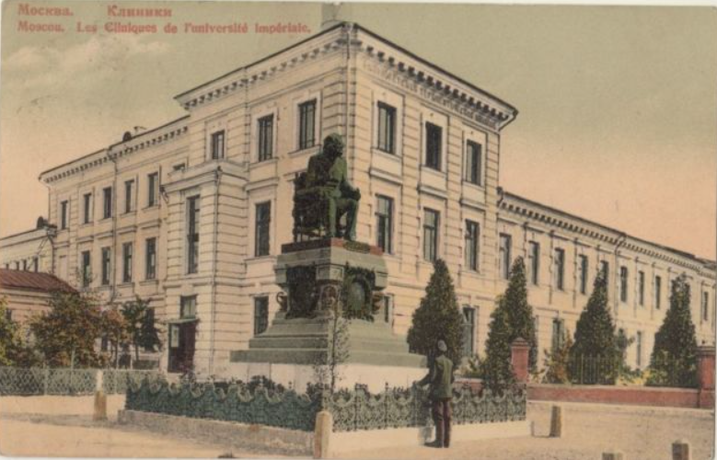
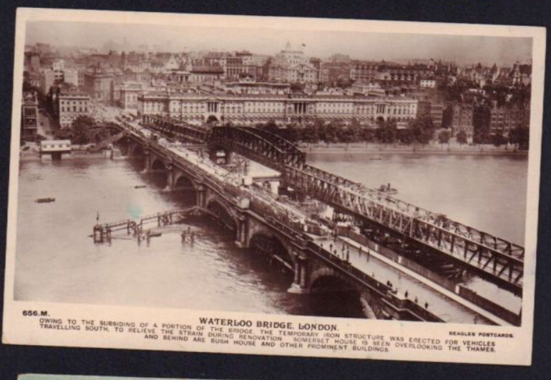
Выводы
Многоаспектность города проявляется в наличии различных слотов фрейма: пространство, оценка, социально-экономическая ситуация, погода и природа, история, занятия
Различные модели структурирования городского пространства
Личный характер коммуникации мотивирует частотность оценочных контекстов
В почтовой переписке отражено восприятие города как туристами, так и местными жителями
Перспективы исследования: изучения открытки как поликодового текста: «Славный мой Галюхан! Посылаю тебе открытку с видом города из которого я приехал» (Самарканд 8.02.1913 г.)

